Slide 1
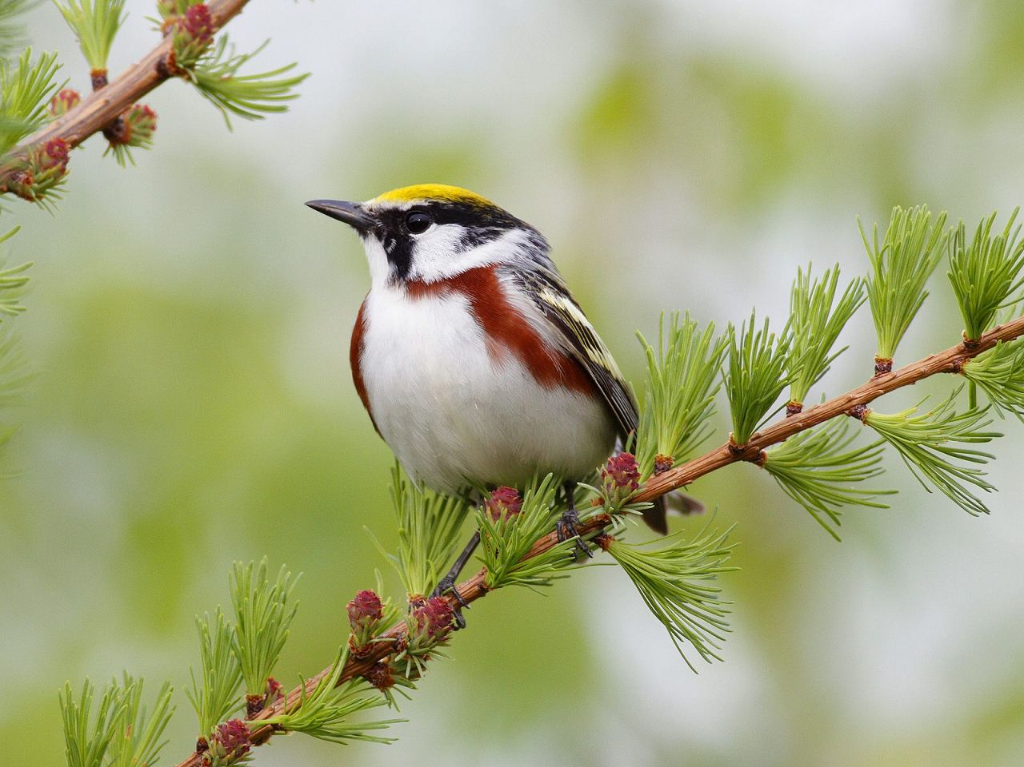

鸟语

Slide 2

读一读
勤劳 通晓 安慰 无拘无束
疏忽 怠慢 猜想 倍感亲切
读词语

Slide 3
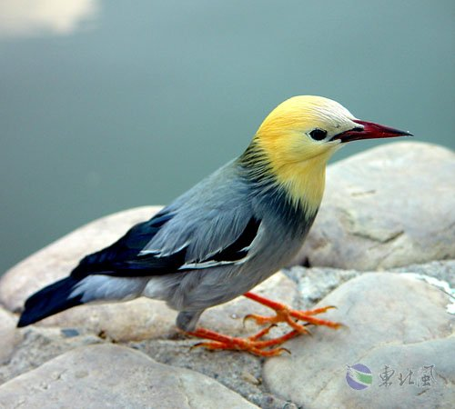
填空：
我是个在农村长大的孩子，从小就爱鸟，爱
看（ ），爱听
（ ）。
鸟儿那美丽的身姿
它们的歌声和软语

Slide 4
百鸟争鸣
搜自百度视频：百鸟争鸣图http://video.sina.com.cn/v/b/20821117-1561912823.html

Slide 5
我 多想 做一个通晓鸟语的“公冶长”啊！
多想
公冶长资料：公治长（前519-前470），名长，字子长，春秋时齐国人，亦说鲁国人。自幼家贫，勤俭节约，聪颖好学，博通书礼，终生治学而不仕。为孔子弟子、七十二贤之一，名列弟20位。因德才兼备，深为孔子赏识。相传公冶长能通鸟语，并以此无辜获罪。孔子出于对诸侯开政的不满，又因对公治长身陷囹圄而痛惜，便说：“公冶长虽在缧绁之中，非其罪也。”并将女儿许他为妻。公冶长婚后，生了两个儿子，一个叫子犁，早亡，一个叫子耕。公冶长一生治学，鲁君多次请他为大夫，但他一概不应，而是继承孔子遣志，教学育人，成为著名文士。公冶长墓，座落在诸城市马庄乡锡山子（原名公冶山）东南麓。公冶长书院，在今安丘县城顶山。唐朝曾追封公冶长为莒伯，北宁追封其为高密侯。

Slide 6

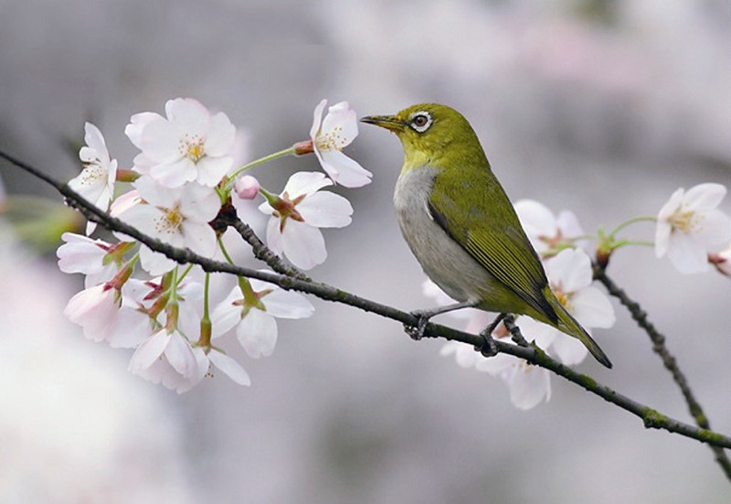
即使得不到大肥羊的犒赏，
能跟鸟儿谈谈心，聊聊天，
结为好友，听它们讲讲鸟类
王国的趣事，也是很快意的

Slide 7
小组合作学习第三段，要求：
1.选择小作者和一种鸟对话的内容进行学习。
（可分为：a、布谷鸟b、喜鹊c、其他许多鸟三组进行）
2.通过具体的语言体会小作者对这种鸟的喜爱。
3.说说从这种鸟的语言中小作者悟到了什么？对你有什么启发？
4.练读本小组选学的段落，读出感情。

Slide 8
找一找，试一试。
课文主要写了哪几种鸟？你能模仿
它们的叫声吗？布谷鸟的叫声是怎样的？

Slide 9
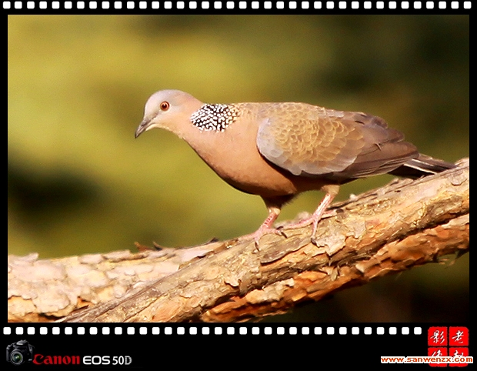
品读
春天，布谷鸟
飞来了。它们那
“布谷，布谷”的
亲切啼叫，分明
是催促人们快快
出工呢！我最喜
欢跟布谷鸟对话
了。

Slide 10
在布谷鸟的语言中，作者听懂了什么？从哪些词看出“我”对布谷鸟的喜爱?
合作
讨论

Slide 11
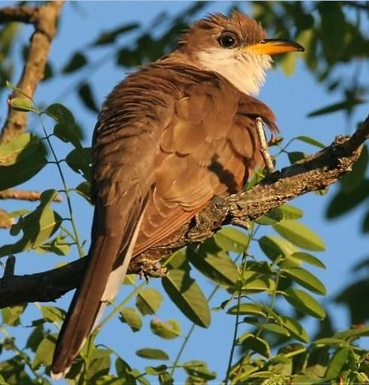

布谷布谷
种田织布
布谷布谷
勤劳刻苦

Slide 12
品读
这样无拘无束地一问一答，有趣极了,我自己仿佛也变成了一只翩翩飞翔的鸟儿。
一想起布谷鸟那充满深情的声声催促，我在学习上还真不敢疏忽怠慢。
你能用“疏忽”说一句话吗？

Slide 13
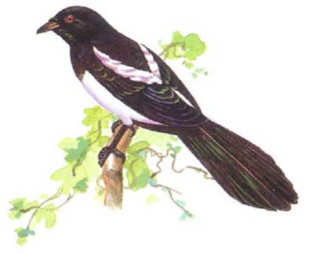
喜鹊
喳喳喳喳
喜事到家

Slide 14
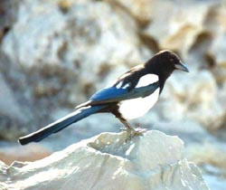
找出描写人们对喜鹊喜爱之情的句子。
虽然它的“话”常常不能应验，但总能给人
以希望和安慰，给生活增添不少乐趣。

Slide 15
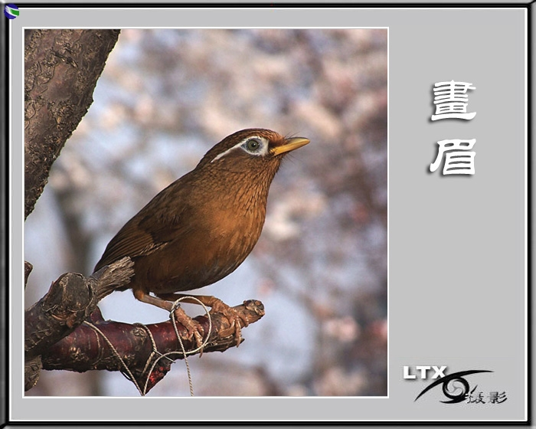
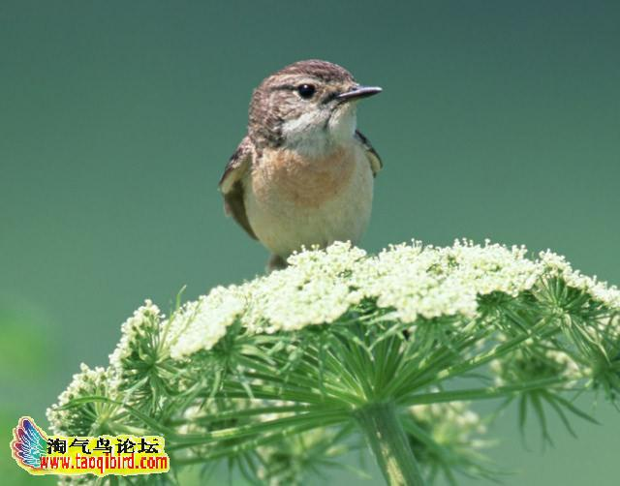
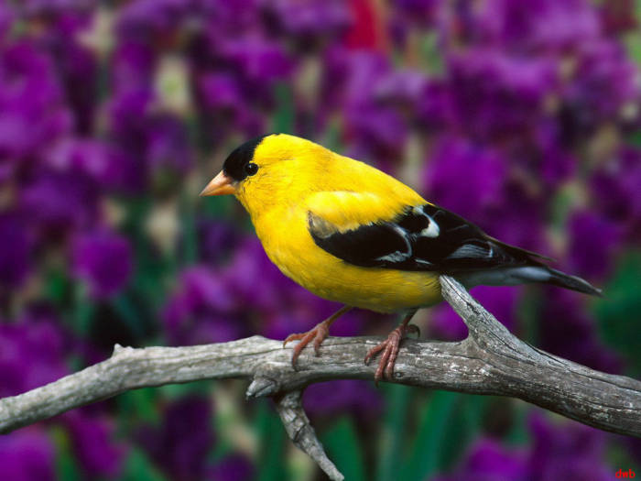
百灵
黄莺

Slide 16
从 （ ）的燕子那里，我认识到 （ ）的可贵；从 （ ）的大雁那里，我懂得了（ ）的重要；从（ ）的苍鹰那里，我学到了 （ ）的精神……

Slide 17
从 （ 终日忙碌 ）的燕子那里，我认识到 （勤劳）的可贵；从 （飞行整齐）的大雁那里，我懂得了（纪律 ）的重要；从（ 搏击风雨）的苍鹰那里，我学到了 （勇敢顽强）的精神……
你来说一说：
从（ ）那里，我学到了（ ）的精神。
小朋友，你们从鸟儿那里学到了什么？

Slide 18
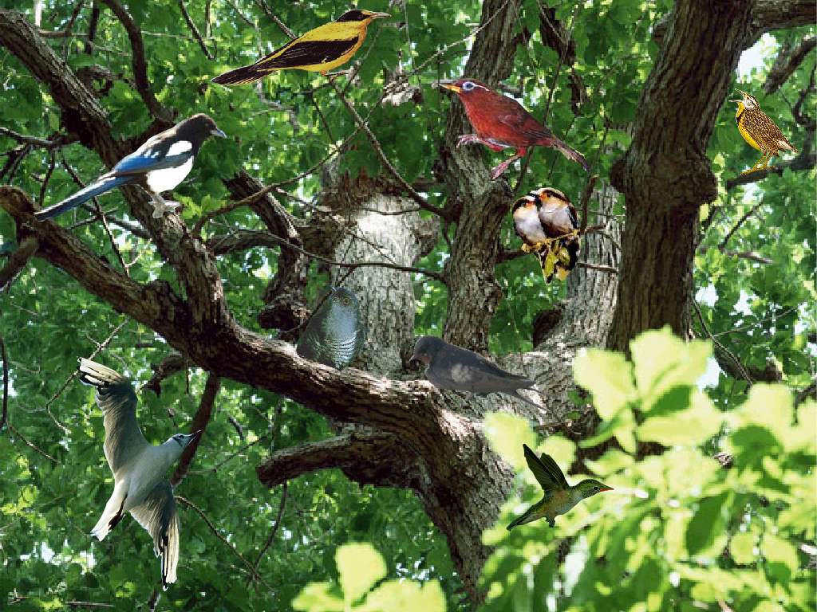
黄莺
喜鹊
画眉
百灵鸟
布谷鸟
燕子

Slide 19
鸟儿的确是我们的好朋友哇！

Slide 20
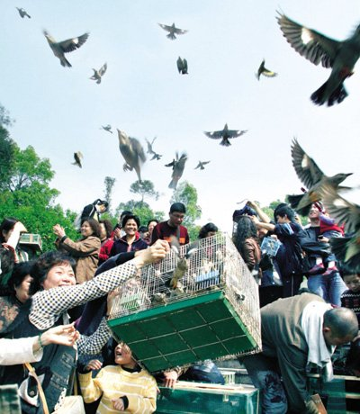
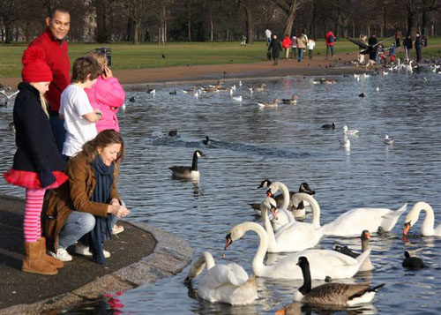
为什么说“鸟儿的确是我们的好朋友哇！”
鸟儿的外形那么美，“语言”又那么丰富，人类可以从鸟儿身上得到那么多启示，那鸟儿当然是人类的“好朋友”了。

Slide 21
爱护鸟类公益用语
鸟是害虫的天敌，鸟是人类的朋友。
保护鸟类，为环境增姿添彩。
护鸟光荣，打鸟可耻。
地球上不能只剩下人类。
关爱生灵，保护鸟类。

Slide 22

1、小练笔（二选一）
（1）听鸟语谈感想，找一种鸟，听听鸟鸣，谈谈自己的感受
（2）围绕“爱鸟周”的活动，写一封爱鸟护鸟的倡议书，或者画一幅招贴画，来呼吁大家一起保护鸟 。（建议：倡议书的格式可上百度搜索。）
2. 思考：鸟儿真的有语言吗？课文中的“我”是不是真的能“听懂”鸟语，与“鸟儿”交谈呢？利用百度搜集有关资料，下节课交流。 课后搜集一些鸟的文字资料和图片，跟同学一起讨论。

Slide 23
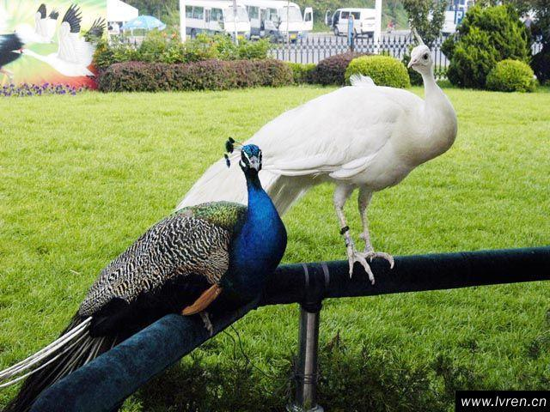
欢迎各位专家指教，谢谢！

